Slide 1
アプリ基盤方針書
（アプリケーションアーキテクチャー説明書）
2014年06月23日

Slide 2
目次 (1)
部品表システム Web アプリケーション
  アプリケーションのアーキテクチャー概要
  主な開発対象コンポーネントと役割
  コンポーネントの役割例
  主なコンポーネントの関係
  テストを踏まえたアプリケーション構成

Slide 3
目次 (2)
主なアプリケーション基盤機能概要
  画面遷移制御
  遷移履歴チェック
  ダブル・クリックチェック
  エラー処理方法
  例外の種類とエラーログ出力
  CSVデータのアップロード方法
  サービス時間制御
  画面構成
  認証方式
  権限チェック（メニュー/権限制御の実現方式）
  ユーザーコンテキスト管理
  マルチセッション管理
  ログ出力
  設定情報の種類
  ネーミング規約
  セキュリティ対策
  パッケージ戦略
  開発支援ツール

Slide 4
部品表システム Webアプリケーション

Slide 5
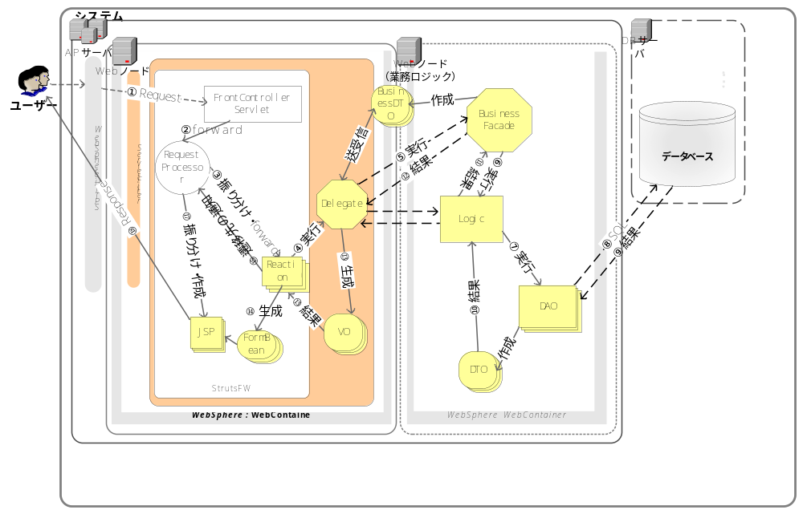
アプリケーションのアーキテクチャー概要 (1)
Webアプリケーション・アーキテクチャー
WebアプリケーションのフレームワークはWeb Application Components(以下、WACs)を採用し、
部品表システムのWebアプリケーションはWACsのアーキテクチャーに準ずることとします。

Slide 6

アプリケーションのアーキテクチャー概要 (2)
全体アーキテクチャー概要
WebアプリケーションのフレームワークとしてWACsを採用して構築するアーキテクチャーを採用します。部品表システムにおいて、このアーキテクチャ採用にあたっての考慮ポイントを以下に記載します。
画面遷移定義
遷移履歴チェック
CSVデータのアップロード方法
サービス時間制御
認証
権限
多言語表示切替
セッション管理
複数画面におけるセッション管理
プレゼン層
ビジネス層
データ層
業務
ロジック層
FrontController
フロント
（ブラウザ）
Reaction
データ
アクセス層
DAO
JDBC
DB
業務
ロジック
(Java)
アプリ
ロジック
JSP
■全般
ログ種類
ログ書式
ログ方式
設定情報のロード
命名規約
Deploy方法
パッケージ構成
ダブルクリックチェック
エラー表示方法
文字コード
画面構成（テーブル形式データ表示、日付入力方式）
WACs
WebContainer
WebContainer

Slide 7
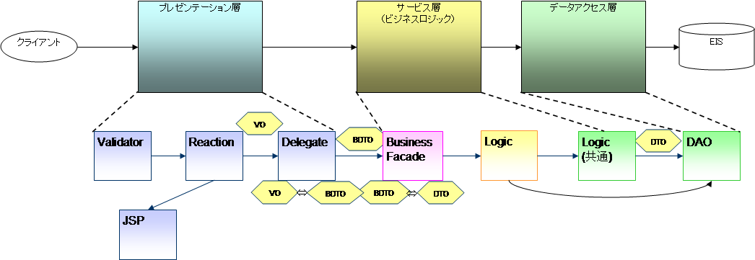
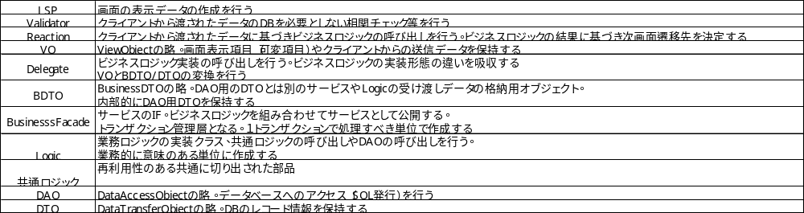
Webアプリケーションのアーキテクチャー概要 (3)
Webアプリケーションのアーキテクチャー概要
プレゼンテーション層
サービス層
（ビジネスロジック）
データアクセス層
プレゼンテーション層
サービス層
（ビジネスロジック）
データアクセス層
EIS
クライアント
EIS
クライアント
VO
Validator
Action
VO
Delegate
BDTO
Business
Facade
Logic
Logic
(共通)
DTO
DAO
Validator
Action
Delegate
BDTO
Business
Facade
Logic
Logic
(共通)
DTO
DAO
VO
⇔
BDTO
BDTO
⇔
DTO
VO
⇔
BDTO
BDTO
⇔
DTO
JSP
JSP

Slide 8
主な開発対象コンポーネントの関係
部品表システムにおける主な開発対象コンポーネントの関係
基本的な開発対象コンポーネントの役割は、WACsのアーキテクチャーに準じ、
部品表システムにおける処理を、以下のように規定する。
特殊な単項目チェック、相関チェックなどを実装する。
(基本的にはクライアント側ではチェックせず、サーバー側でチェックする。)
DB処理を行うチェックはLogicで行う。
必要に応じてチェック用ユーティリティーを作成してチェックする。
明らかに複数個所で使用されるマスタの参照するようなDAOは共通Logicとして実装する
単体で使用するDAOとは別のDAOを使用してDB処理を行う
VO
JSP
Validator
Reaction
JDBC
Delegate
Business
Facade
DTO
Logic
共通
Logic
VO
⇔
BDTO
BDTO
⇔
DTO
Logic
DAO
トランザクション・コントロールを行う。
業務ロジックの呼び出しを行う。

Slide 9
コンポーネントの役割例 (1)
画面遷移例
メニュー
画面A
（一覧）
②
画面B
（明細）
①
④
③
画面C
（登録）
①検索条件を基に検索し、一覧表示する例
Reaction
(画面A)
Delegate
(ﾒﾆｭｰA)
Business
Façade
(ﾒﾆｭｰA)
Logic
(画面A)
DAO
遷移元画面
画面A表示に必要な
データを検索
②選択された一覧の詳細情報を表示する例
Reaction
(画面A)
Delegate
(ﾒﾆｭｰA)
Business
Façade
(ﾒﾆｭｰA)
Logic
(画面B)
DAO
遷移元画面
画面B表示に必要な
データを検索

Slide 10
コンポーネントの役割例 (2)
画面遷移例
メニュー
画面A
（一覧）
②
画面B
（明細）
①
④
③
画面C
（登録）
③一覧画面から登録画面を表示する例
Reaction
(画面A)
Delegate
(ﾒﾆｭｰA)
Business
Façade
(ﾒﾆｭｰA)
Logic
(画面C)
DAO
遷移元画面
画面C表示に必要な
データを検索(検索が必要な場合のみ）
④登録画面で登録処理がされ、再度検索して一覧を表示する例
Reaction
(画面C)
Delegate
(ﾒﾆｭｰA)
Business
Façade
(ﾒﾆｭｰA)
Logic
(画面C)
Logic
(データ)
Business
Façade
(ﾒﾆｭｰA)
Logic
(画面A)
DAO
遷移元画面
画面Cの情報を基に
データを更新
画面A表示に必要な
データを検索

Slide 11
主な開発対象コンポーネントと役割
ファイルアップロード
  オンライン画面処理～ファイルアップロードにおける開発対象コンポーネントの構成と役割
BDTO
DTO
VO
ファイル
管理
（基盤）
Validator
Reaction
Delegate
Business
Facade
Logic
Logic
(共通)
DAO
CSV部品
(基盤)
クライアント
ファイル
JSP
ファイル管理 | クライアントから受け取ったファイルデータを一時エリアに格納する
 | ファイルがCSV形式の場合単項目の入力チェックを実施する（基盤機能）（CSVファイルでない場合は使わない）
Validator | ファイルサイズチェック、相関チェックを行う。
Reaction | ファイルの参照のみをDelegate層以降に渡す。（メモリ上には展開しない）
CSV部品 | CSVファイルとDTOの変換を行う。（CSVファイルでない場合は使わない）
Logic | ファイルを読み込み業務処理を行う

Slide 12
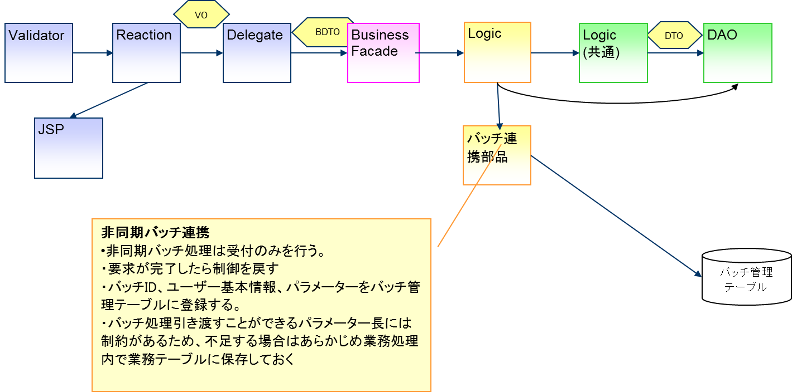

主な開発対象コンポーネントと役割
非同期連携（突きはなしバッチ）
オンライン画面処理～非同期バッチ処理連携における開発対象コンポーネントの構成と役割

Slide 13
主な開発対象コンポーネントと役割
バッチ
非同期（突きはなし）バッチ
•バッチコントローラーがバッチ管理テーブルを定期的に監視し、新規要求があればJOBを起動する。
BusinessFacade-Logic
•オンライン部品をそのまま利用可能
バッチ
コントローラー
バッチ管理
テーブル
Business
Facade
Logic
Logic
(共通)
DAO
Job
スケジューラー
Business
Facade
Logic
（メール）
メール連携部品
(基盤）
定時バッチ
スケジューラーがJOBを要求する
•業務処理結果に応じてメール作成する。

Slide 14
主な開発対象コンポーネントの関係
開発プロジェクト構成
Web
Business
BDTO
DTO
CSVDTO
VO
JSP
Validator
Reaction
Delegate
業務Logic
共通
Logic
Business
Facade
業務Logic
DAO
Job
Job
業務Logic

Slide 15
テストを踏まえたアプリケーション構成
環境に依存する設定ファイルは、各環境用の定義ファイルプロジェクト（Configプロジェクト）に配置し、EARのパッケージングの際、環境に合った設定ファイルを適用する。
アプリケーションのDeploy方法
  構成管理サーバーでDeployするプロジェクトのタグ付けを行うこと。
  EARはDeployマシン用クライアント（RAD）で作成し、Deploy用サーバーの所定のディレクトリに格納しておくこと。（環境別にディレクトリが分割されていること。）
  Deploy用のサーバーに格納されたEARファイルは、コマンドもしくはバッチ処理によりEARファイルを展開した状態のファイルを、各アプリサーバーにコピーする。

Slide 16
主なアプリケーション基盤機能

Slide 17
画面遷移制御
WACs標準機能
WACsによるWeb層での画面遷移制御
Web層
JSP
（遷移先）
JSP
（遷移先）
Form
Bean
forward.propertiesの定義例
⑤遷移先：AAA
⑤遷移先：BBB
②生成
AAA=jsp/AAA.jsp
BBB=jsp/BBB.jsp
JSP
（初期ページ）
FrontController
（Servlet）
①送信
Reaction
③実行
④遷移先情報
forward.properties
WACsの標準機能で以下の機能を実現している
  送信されたURI、パラメーターに基づいて、生成すべきFormと実行すべきReactionを判別する。
  Reactionの実行結果に基づき遷移先の画面（JSP）を判断し、遷移させる。
※部品表システムでもWACsの標準機能を利用したWeb層での画面遷移制御を行うこととする。
※forward.propertiesはWACsに同梱されるツール（PropertyGenerator）を使用して、作成する仕様書から自動生成させます。

Slide 18
遷移履歴チェック
WACs標準機能
遷移履歴管理機能による画面遷移の制御
トップページ（JSP、HTML）
/ToAAction
A画面
（JSP）
/ToBAction
B画面
（JSP）
/ToＣ1Action
C画面
（JSP）
histrory.propertiesの定義例
×
/ToAAction = init
/ToC1Action = back,reload
/ToC2Actio = back
/ToDAction
/ToＣ1Action
/ToＣ2Action
X画面
（JSP）
D画面
（JSP）
×:遷移できない
×
※定義可能な画面遷移
init、定義なし、reload、、back、Ignore、uncheck、clear、recover
詳細はWACsの遷移履歴管理機能ガイドを参照。
/ToDAction
history.properties
遷移履歴定義ファイル
遷移履歴管理機能では以下の順に遷移履歴を管理する機能を提供している。
  遷移履歴定義ファイルに記載されている遷移履歴の開始URIがリクエストされた時点からチェックを開始する。
  リクエスト毎に許可されている画面遷移のパターンの定義に従って画面は可能かのチェックを行う。
  内部的にはトークンを利用して遷移チェックを行っているので、トークンのクリアも定義ファイルで指定する。
  許可されていない画面遷移が行われた場合には、 com.ibmjp.wacs.history.HistoryCheckException が投げられる。ExceptionHandlerに例外を定義しておき、エラー画面に遷移(Forward)させる。
※エラー画面はJSPで別途作成しておく必要があります。
Notes:
遷移履歴の必要性：
サーバーサイドダブルクリックチェック
不正な遷移防止による権限チェックの担保

Slide 19


ダブル・クリックチェック
WACs標準機能
クライアントサイド（PC：WWWブラウザ）によるダブル・クリックチェック
JavaScriptによるダブル・クリックチェック
IHS
WebAPP
サーバ
インターネット
ND
DB
PC：WWWブラウザ
IHS
WebAPP
サーバ
PC：WWWブラウザ
JavaScriptによるダブル・クリックチェック
不要なリクエストの受付の削減
リクエストの送信制御をクライアントサイドで実施することにより、以下の効果があります。
  同一リクエストの連続送信によるAPPサーバやDBサーバにおける処理状況のステータスの不整合の排除。
  不要なリクエストの受付の削減によるAPPサーバー以降のリソース使用の削減。
  ユーザの操作性の向上
    既に送信済みの処理の判別のし易さ（アラートでの警告しない）
    処理の継続性の維持（トークン等によるサーバーサイドチェックだと、エラーページに遷移した後処理が継続できない。
Notes:
WACs標準のJavaScriptチェックはAlertがでないので、必要に応じてカスタマイズする。

Slide 20
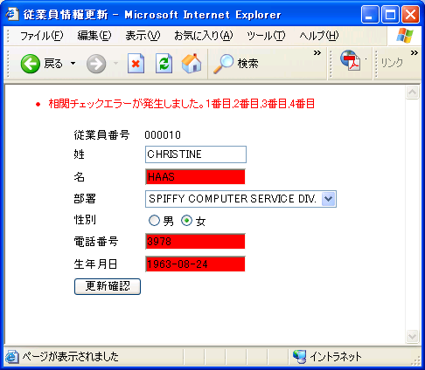
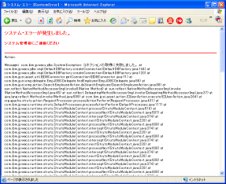
エラー処理方法
WACs標準機能
例外発生時のメッセージの表示方法
送信
例外の発生
例外の発生
例外の発生
FrontControler
Validation
Delegate
業務
Logic
DAO
クライアント
アプリケーション
例外
入力画面
相関チェック
exceptionHandler.xml
例外の発生
処理の実行
例外定義ファイル
実行時例外
システムエラー画面
※メッセージはWebサーバー上の定義ファイル(message.properties)に定義されます。メッセージの変更にはアプリケーションサーバーの再起動が必要になります。
アプリケーション例外発生時
  入力画面（リクエストの送信元画面）に戻り、発生した例外のメッセージを所定のメッセージエリアに表示します。
  後続の処理は可能ですので、エラーメッセージをもとに入力をし直して処理を継続できます。
実行時例外発生時
  システムエラー画面に遷移し、エラーメッセージを表示します。
    ページ遷移エラー、コンテンツ長さ不正エラー、インフラ障害等
  後続の処理継続は不可能になります。
※例外の種類については次項で説明

Slide 21
例外の種類とエラーログ出力
入力チェックやアプリケーションから発生させる例外は、アプリケーション例外と実行時例外の2種類とします。業務ロジック等で発生した例外は全てフレームワークへ投げ、個別に例外をキャッチしないようにします。
アプリケーション例外: jp.fhi.parts.exception.FComException
  フレームワークで、エラー情報（メッセージID,パラメータ）をログ出力する。（画面バッチ共通）
  フレームワークで、リクエスト元画面を表示しメッセージ表示する（画面のみ）
  アプリケーション例外の種類
    短項目チェック、相関チェック、業務ロジックを含むDelegate層以降の例外
実行時例外: jp.fhi.parts.exception.FComRuntimeException
  フレームワークで、エラー情報（メッセージID,パラメータ,スタックトレース）をログ出力する。
  専用システムエラー画面を表示し、メッセージ表示する。（画面のみ）
  フレームワークから、監視通知を行う（バッチのみ。方式別途検討）

Slide 22
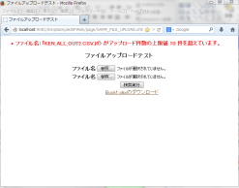
CSVデータのアップロード方法
WACs標準機能
コンテンツLengthのチェック
  CSVファイルのアップロード時のみクライアントから送信されたCSVデータの行数またはファイルサイズを確認し、あらかじめ定義されている閾値を超えている場合は、入力画面にエラーメッセージを表示します。
  閾値は、アップロードする画面・CSVファイル単位で設定ファイルにて定義しておきます。
■リクエスト送受信方法
csvuploadt定義ファイルの設定例
<form className=" xxx.yyyy.zzzz.FileUploadBean">
<csvbean name="FileUploadBean_CSV1">
<maxUploadCount value="10" />
<maxUnitCheckErrorCount value=“5" />
････････････････････････・・・・・・・・・・・・・・・・
</csvbean>
<csvbean name="FileUploadBean_CSV2">
<maxUploadCount value="100" />
<maxUnitCheckErrorCount value=“5" />
････････････････････････・・・・・・・・・・・・・・・・
</csvbean>
</form>
①
FrontController
②
Reaction
クライアント
最大サイズ
の参照
③
④
JSP
入力画面
①：ユーザーはリクエストを送信する。
②：ファイルアップロード処理時に、Reactionクラスでアップロードファイルの制限サイズを超えていないかチェックし、超えている場合は、エラーメッセージをセットし、入力画面に遷移する。
③：Reactionクラスから業ロジックが実行され、実行結果を呼び出し元JSPに表示依頼する。
④：入力元画面のHTML表示時に、エラーメッセージを表示される。
Notes:
BeanValidationの機能を使う

Slide 23
サービス時間制御
WACs標準機能
サービス・スケジュール管理機能
svc.propertiesの定義例
トップページ
/ToAAction
A画面
（JSP）
/ToAAction = true
/ToBAction = false
/ToCAction = schedule
/ToBAction
×:開発中で利
用できない
サービス・スケジュール
管理機能
/ToCAction
B画面
（JSP）
△:平日24:00-9:00と
土日は利用できない
schedule.propertiesの定義例
/ToCAcrion.on = ALL:ALL:0900:23:59
/ToCAcrion.off = ALL:Sat:0000:2359, ALL:Sun:0000:2359
C画面
（JSP）
svc.properties
schedule.properties
詳細はWACｓのサービス・スケジュール管理機能ガイドを参照。
サービス定義ファイル
スケジュール定義ファイル
サービス・スケジュール管理機能では以下の順にサービス時間を管理する機能を提供している。
  リクエストされたURIが利用可能かをサービス定義ファイルを参照しチェックする。利用不可の場合はcom.ibmjp.wacs.schedule.ServiceCheckExceptionが投げられる。
  リクエストさらたURIが時間帯での管理を行っている場合は、スケジュール管理定義ファイルを参照し、利用可能かをチェックする。利用不可の場合はcom.ibmjp.wacs.schedule.ServiceCheckExceptionが投げられる。
  ※1 com.ibmjp.wacs.schedule.ServiceCheckException が投げられた場合は、ExceptionHandlerに例外を定義しておき、エラー画面に遷移させる。
※1エラー画面はJSPで別途作成しておく必要があります。
※2サービス時間変更時の設定ファイルの更新はWACsの管理機能で実施するので、運用手順の考慮が必要。
Notes:
プロパティファイルによる管理
DBによる管理にする場合はカスタマイズが必要

Slide 24
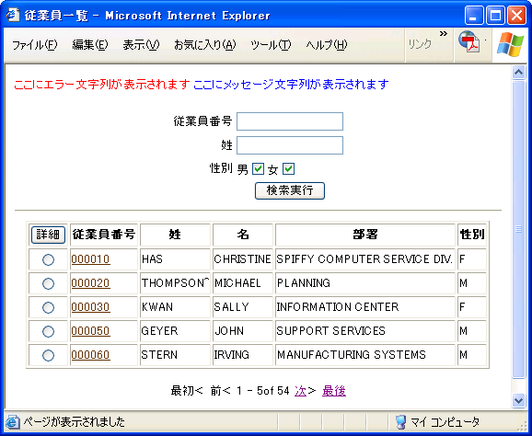
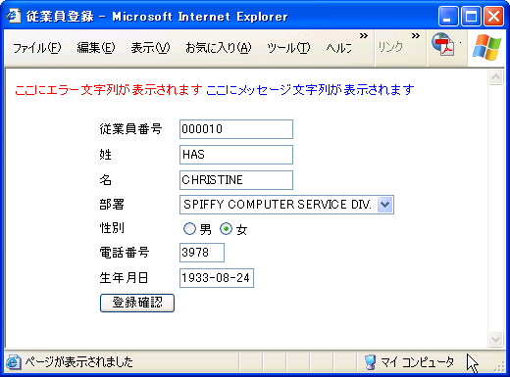
画面構成(１)
レイアウト
  画面は、以下のエリアから構成される。
    メッセージ表示エリア（エラー、インフォメーション）
    表示領域（単票形式、一覧形式：ヘッダー/明細部）
    ページ情報エリア（なし）
メッセージ表示エリア
ヘッダー部
明細部
ページ表示エリア
一覧形式
単票形式
ページ遷移
  ページング処理は行わない。
  検索結果のソートは毎回DBアクセスし再検索することとする
    パフォーマンス上の問題があるときは別途検討
  検索結果件数の多い一覧については、結果件数の上限を設け、上限を超えている場合はエラーメッセージを画面に表示する。
FormObject
  HTMLのFormオブジェクトで提供されるObjectのみを使用する。
  カンマ区切りやカレンダー入力、入力アシスト機能は使用しない。
文字コードの扱い
  UTF-8（JSP,Javaソース,データベース）とする。

Slide 25
画面構成(２)
WACs標準機能
種類
  日本語と英語表記の2種類の画面を構築するが、JSPは同一とし、Localeに応じて表示文言を切り替える方式とする。表示文言は日本語と英語のメッセージを定義したプロパティファイルをそれぞれ用意しておきます。
  Localeはログイン時にユーザーマスタの情報によりディフォルト選択するものとします。
  Localeはポータルメニューにて変更可能とします。
制約
  JSPのレイアウトは、日本語と英語表示の画面で同一とします。日英の文言の違いによる画面レイアウトの違いは発生を考慮した文言を定義する必要があります。
locale=ja
②Locale情報をセッションに格納
①
FrontController
Reaction
Locale
メニュー
sample.title=日本語の画面です。
･････････････････････・・・・・・・・・・・・・・・・
JSP
xxxx_ja.properties（日本語設定ファイル）
sample.title=This is English screen.
･････････････････････・・・・・・・・・・・・・・・・
③JSPで画面表示時にLocaleに応じた文言を動的に設定する
Localに応じた画面文言
JSPの記述例
<html>
<head>
<title><fmt:message key="sample.title" /></title>
</head>
･･･････････････････････････・・・・・・・・・・・・・・・・
</html>
xxxx_en.properties（英語設定ファイル）

Slide 26
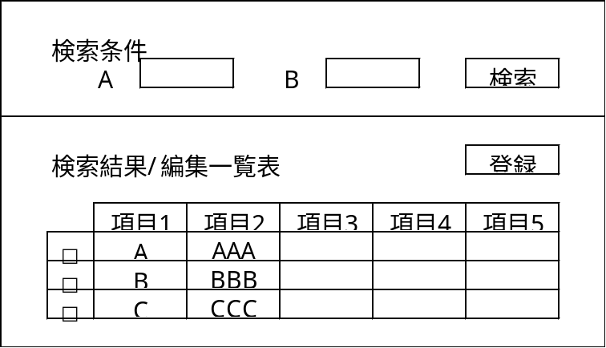
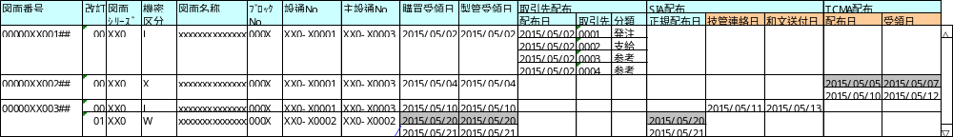
画面構成(3)
カラムが動的に変更になるテーブル形式表示
歯抜けテーブル構成
画面表示オブジェクトの構成
(テーブル形式繰り返し部分)
CheckBox
項目1
項目2
項目1名称
項目2名称
項目3名称
項目4名称
項目5名称
項目数は動的に変わる
項目3
項目4
項目5
項目3、項目4、項目5は同一項目タイプ（桁数や属性は全て同じ）項目

Slide 27
画面構成(4)
パンくずリスト表示機能
  画面共通領域に画面遷移の履歴（パンくずリスト）を基盤機能で表示します。
  履歴はメニューから始まる
  新規ウィンドウを開く際も履歴は引き継ぐ
  他領域の業務画面に遷移する場合は新規履歴を開始する
  履歴中の画面に遷移した場合は、それ以降の履歴は破棄する
  パンくずをクリックした場合は、新規ウィンドウで画面を開く
    画面は初期表示とする
    パラメーター必須等で初期表示できない画面はパンくずをクリック不可とする
    パンくずクリック時は新規履歴を開始する
  パンくずの区切り文字は-（ハイフン）とする

Slide 28
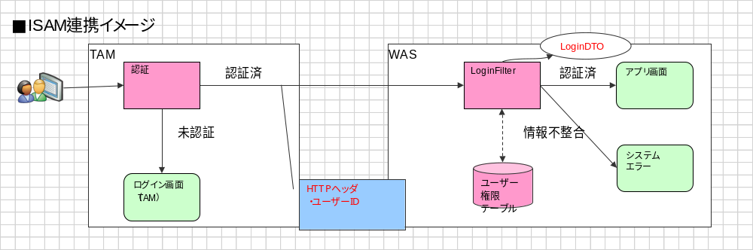
認証方式（1）
§IBM Securty Access Manager（ISAM/旧TAM）で下記を実現する
-認証
-認証済みリクエストのみをアプリに通過させる
-認証情報としてユーザーIDをHTTPヘッダにセットする（iv-user）
§下記機能を基盤機能で実現する
-ISAMからユーザーIDを受け取れることを持って、認証済みと判断する
-HTTPヘッダ上のユーザーIDを元にユーザー情報・認可情報を参照し共通コンテキストにユーザー情報を作成しセッションに格納する
-ユーザー情報DTO（共通コンテキスト）が作成できない場合は認可エラーとしてエラー画面を表示する
-ユーザー情報DTO（共通コンテキスト）は初回ログイン時のみ作成しログアウトまたはセッションタイムアウトまで更新しない

Slide 29
認証方式（２）
ログイン管理方式
  ログイン情報はセッションで管理する。セッションにユーザ情報（LoginUserDTO）オブジェクトとして情報を格納し、必要に応じてアプリで利用する。
  管理機能はWASおよびWACsのセッション管理機能を利用する
  タイムアウト時間は別途規定する
  一定時間サーバーへの操作が無かった場合、セッションタイムアウトとなり自動的にログアウトされます。
  セッションタイムアウト発生後にユーザーがサーバーにアクセスした場合はセッションタイムアウトエラー画面を表示する
ログアウト処理
  セッションに格納しているLoginUserDTOの情報を更新し、所定の画面へ遷移する
  WASのセッション情報の破棄はアプリでは行わない。
２重ログイン
  システムでは同じユーザーIDで同時に複数ログインできません。
  あるユーザーIDがすでにログイン済みの状態でさらに同じユーザーIDでログインを行おうとした場合、確認メッセージを表示します。
    ユーザーはログインを続行するかどうかを選択できます。
    ログインを続行した場合、すでにログイン済みの別セッションはログアウトされます。（後勝ち）
    ログアウトされたセッションは認証が無効になり次回サーバーアクセス時に再認証を求められます。
ユーザーA：ブラウザ１
ログイン画面
TOP画面
業務画面
ログアウト
画面
業務画面
ユーザーA：ブラウザ２
他のブラウザで同じユーザーIDでログインされた為、
次回操作時にログアウト
ログイン画面
ログイン
確認画面
TOP画面

Slide 30

権限チェック(メニュー/権限制御の実現方式)(1)
権限グループ
  権限グループは運用中に変わるケースが発生する。
  ユーザーは必ずある権限グループに属するものとする。
  ユーザーと権限グループの関係はユーザロールマスターで管理する。
  ユーザーの権限グループ情報はログイン時にLoginUserDTOにセットされる。
メニュー
  メニュー表示制御機能はフレームワーク機能として提供する
  メニューはユーザーの権限グループを元に使用可能なメニューのみ表示される
  メニューは２階層とする。（メニューグループ＞メニュー項目）
  メニューは、ユーザの権限グループに従って、表示/非表示を切り替える制御を行う。
ユーザマスタ
ユーザ権限
マスタ
権限
マスタ
テーブルの属性
・ユーザID
・パスワード
・最終ログイン日時
テーブルの属性
・ユーザID
・権限グループ
テーブルの属性
・権限グループ
・イベントID
・画面項目

Slide 31
権限チェック(メニュー/権限制御の実現方式)(2)
メニュー制御は、カスタムタグとしてアンカーまたはボタンが表示可能なロールを制御する機能を実装する。
メニュー制御に必要なユーザの権限情報（ロール）については、セッション情報に格納しているLoginUserDTOの権限グループを利用する。ユーザーが属する権限グループはユーザロールマスタテーブルに事前に定義しておく。
ユーザ権限
マスタ
■メニュー表示制御
テーブルの属性
・ユーザID
・権限グループ
②
セッションに格納
①
ログイン認証処理
③
ユーザー情報
（LoginUserDTO）
・ユーザID
・ログイン状況
・権限グループ
・・・・・・・・・・・・・
ユーザ
⑥
権限
マスタ
テーブルの属性
・権限グループ
・イベントID
・画面項目
④
Reaction
⑤
メニュー画面
（JSP）
⑥
ユーザ
①：ユーザーはログインを行う。
②：ユーザが属する権限グループ（ロールID）をユーザロールマスタから検索する。
③：ユーザ情報（LoginUserDTO）としてメニューグループコード（ロール）とメニュー情報をセッションに格納する。
④：ユーザがReactionクラスに処理依頼をする。
⑤：Reactionクラスは処理結果を所定のメニュー用JSPに表示依頼する。
⑥：JSP内でセッションからユーザ情報を取得し、権限に応じて表示可能なメニュー情報を参照し、アンカー
の表示有無を判別する。（カスタムタグでの実装を想定。WACsSubmitTagを継承して作成。）

Slide 32
権限チェック(メニュー/権限制御の実現方式)(3)
権限チェックは、カスタムタグとしてアンカーやボタン、入出力項目の表示制御を権限グループ（ロール）毎に制御する機能を実装する。
表示制御に必要な権限グループ（ロール）については、セッション情報に格納しているLoginUserDTOの情報を利用する。ユーザーが属するロールはユーザロールマスタテーブルに事前に定義しておく。
ユーザ権限
マスタ
■権限チェック
テーブルの属性
・ユーザID
・権限グループコード
②
セッションに格納
権限グループに応じたアンカー/ボタン、入出力項目の表示制御
①
ログイン認証処理
③
ユーザー情報
（LoginUserDTO）
・ユーザID
・ログイン状況
・権限グループ
・・・・・・・・・・・・・
ユーザ
⑥
権限
マスタ
テーブルの属性
・権限グループ
・イベントID
・画面項目
④
Reaction
⑤
画面
（JSP）
ユーザ
⑥
①：ユーザーはログイン処理を行う。
②：ユーザが属する権限グループ（ロールID）をユーザロールマスタから検索する。
③：ユーザ情報（LoginUserDTO）としてメニューグループコード（ロール）とメニュー情報をセッションに格納する。
⑤：Reactionクラスは処理結果を所定のJSPに表示依頼する。
⑥：JSP内でセッションからユーザ情報を取得し、カスタムタグで指定されている属性に応じて、アンカー/ボタン、入出力項目の表示有無を判別する。（カスタムタグでの実装を想定。WACsのhtmlタグを継承して作成。）

Slide 33
ユーザー・コンテキスト管理
ユーザー情報のLoginUserDTO情報として管理する
LoginUserDTOはログイン処理で認証情報を元に生成する
LoginUserDTOはセッションに格納される
アプリケーションはReactionクラスにてセッションからLoginUserDTOを取得可能
Delegate層以降でユーザー情報へのアクセスが必要な場合にはパラメーターとして引き継ぐ
想定保持項目
  ユーザーID
  ユーザー名称
  権限グループ
  利用端末（PCのIPアドレス）
  ログイン日時
  メールアドレス

Slide 34
マルチセッション管理（Webサーバー）
複数ウインドウ同一画面起動実現のためWACsのマルチセッション管理機能を利用する

Slide 35
排他方針
オンライン画面アプリケーション
  編集権限を持つユーザーでデータを検索した時点で、検索したデータに排他ロックをかける
  検索結果に１行でも他ユーザーが取得済みのロックがある場合は、排他ロックはかけない。
    エラーメッセージを出す
  参照のみのユーザーは常に検索可能
  ウィンドウが異なれば同一ユーザーでもロックは別とする
  更新処理が終了後ロックを解除する
バッチ
  定時起動バッチや突きはなしバッチも処理対象データに排他ロックをかけ処理する
  画面アプリケーションや他バッチがロックを保持している場合、一定期間待機しリトライする。
    一定期間ないに処理が成功しない場合はエラーとする
  バッチ処理が終了後ロックを解除する
その他ロック解除
  オンライン画面アプリケーションをログアウトするとき保持しているロックをすべて解除する
  オンライン画面アプリケーションがセッションタイムアウトしたとき保持しているロックをすべて解除する
  オンライン画面アプリケーションに新規ログインしたとき、同一ユーザーIDが保持する画面からのロックをすべて解除する
  バッチが異常終了し、ロックが解除されなかった場合は、手動にてロック解除する

Slide 36
ログ出力(1)
WACs標準機能
方式：WACsで用意しているログ出力機能経由で出力を行う。
  -サイズ指定でログファイルの分割が可能。（ log.properties ）
書式： fmt.propertiesによって指定する。設定例と出力サンプルは以下のようになる。
#
# フォーマット書式
#
Default = [$TS], $RADDR, $TNAME, $ETYPE, $TID, $UID, $MID, $MSG
KEYWORD | ログに書き出される内容
$TS $TID $MID $MSG $UID $ETYPE $ELVL $TNAME $LADDR $LNAME $RADDR $RHOST $VMNAME $UUID {キー名} | タイムスタンプ：$TS イベントID ：$TID メッセージID：$MID メッセージ：$MSG ユーザーID：$UID ログ種別：$ETYPE エラーレベル：$ELVL スレッド名：$TNAME ローカル・アドレス：$LADDR ローカル・ホスト名：$LNAME リモート・アドレス：$RADDR リモート・ホスト名：$RHOST VM名：$VMNAME 会話ID：$UUID 指定されたキー名を使用してLoggingContextから値を取得
[2005/02/21 11:24:50.234] Error /Update wacsuser A000 テーブルTの更新に失敗しました。
日付
レベル
ユーザーID
メッセージ
イベントID
メッセージD
Notes:
ログ要件は確認

Slide 37
ログ出力(2)
例外発生時のWACsのログ出力方式
Abstract
Reaction/Job
クラス
①ログ出力
②ログ出力
出力先、レイアウト、ファイルのロテート方法等を設定
log.properties
fmt.properties
例外オブジェクト
Reaction/Job
クラス
Logging
クラス
ログを出力
Developer.log
例外オブジェクト
以下の3レベルでログを出力
・Info
・debug
・Error
ビジネスロジック
WACsLoggerクラス
③ログ出力
例外オブジェクト
DAOクラス
①ReactionまたはJobの開始時と終了時（infoレベル）
②例外オブジェクトキャッチ時（errorレベル）
③SQL文のトレース（debugレベル）
：フレームワーク提供クラス
：開発者作成クラス

Slide 38
ログ出力(3)
アプリ基盤でのログ出力タイミングとフォーマットについて
  Reactionの開始と終了時 ： INFOレベル
  日時、出力レベル、スレッドID、セッションID、ユーザID、イベントID、ログを出力したクラス名、実行メソッド名
  SQLトレース ： DEBUGレベル
    日時、出力レベル、スレッドID、セッションID、ユーザID、イベントID、DAOクラス名、DAOメソッド名、SQL実行時間(ms)SQLID、実行したSQL文とパラメータ
  例外発生時 ： ERRORレベル
    日時、出力レベル、スレッドID、セッションID、ユーザID、イベントID、ログを出力したクラス名、実行メソッド名
    、発生した例外キー、パラメータ、スタックトレース

Slide 39
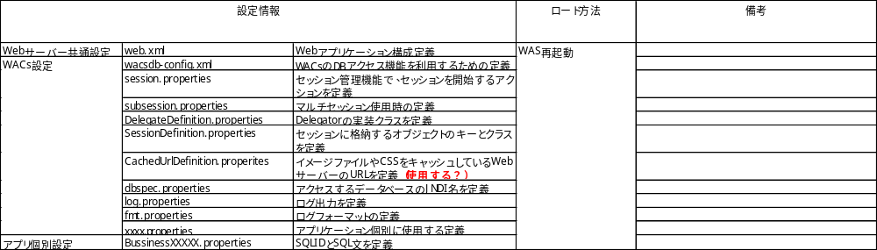
アプリ共通
WACs標準機能
アプリ共通
設定情報の種類とロード方法(WACs中心)

Slide 40
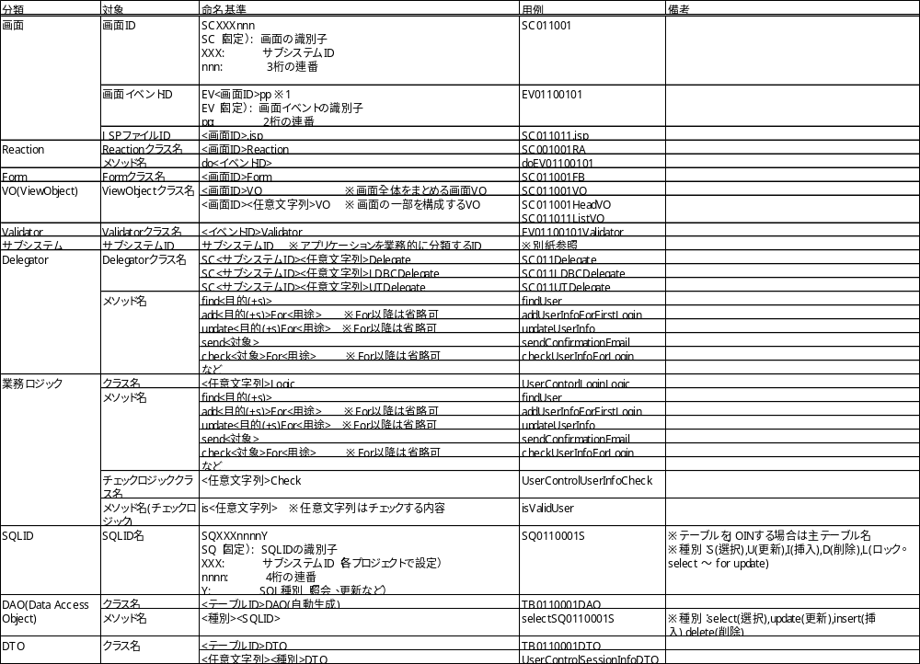
アプリ共通
アプリ共通
ネーミング規約

Slide 41
セキュリティ対策(1)
WACs標準機能
現行対応対策と新システムでの対応策
対応策 |  | 主なチェック内容 | 新システムでの対応策
WEB入力データ有効性検査 | 入力データ有効性チェック | 桁数チェック（length=0の場合を含む） 属性チェック（数値チェック・全角／半角チェック等） 範囲チェック（限られた範囲の値しか想定していない場合） | HIDDEN項目も含めて、WACsの入力チェック機能で実施
 | シェルスクリプト、SQL等に、極力入力データを直接渡さない | HTMLを生成する場合に注意する文字 < > & “ ’ SQLで使用する場合に注意する文字 ‘ % | HTML生成はWACs機能で実現 URLパラメータ渡しは行わない SQLインジェクションはPreparedStatementを使用することで防止（入力文字についてはWACsの入力チェック機能で実施）
画面項目のサニタイジング | HTML特殊文字、SQLインジェクション対策 | HTML特殊文字入力許可チェックとサニタイジング < > & " ' SQLインジェクション発生対象文字の入力チェック ' % | HTML特殊文字、SQLインジェクション発生対象文字の入力チェックはWACsの入力チェック機能で実施
クライアントからの安易な情報取得の禁止 |  | データの画面引継（HIDDENの使用等）は最低限とし、極力サーバ側でデータを保持する。
アクセス制御 |  | ユーザーが許可された画面のみ表示できるよう、ユーザの権限グループを適切に設定する。 不正な画面遷移を行えないよう制御する。 | ユーザーに応じた権限チェックの実施 画面遷移履歴制御の実施

Slide 42
セキュリティ対策(2)
現行対応策 |  | 主なチェック内容 | 新システムでの対応策
情報の送受信 |  | 画面遷移の都合上、SSLでアクセスされるべきページがSSL以外でアクセスされないようにする。 個人情報（ユーザID、権限情報）を安易に画面表示・引継ぎしないこと。 極力個人情報をGETメソッドで送信しないこと。（個人情報がURLに含まれない様にすること。） | SSL通信チェックの実施 個人情報等はクライアントに送信しない。 通信は全てPOSTメソッドで実施(外部システム連携時には一部例外的にGETメソッドを利用する）

Slide 43
パッケージ戦略(1)
WACｓ標準機能
EAR構成
  部品表システムでWeb：1EARとし、地域やLocaleにより分割はしない。
プロジェクト | プロジェクトタイプ | 概要 | 関連するアプリケーション
FHICommon | Java | 共通アプリケーションを格納したプロジェクト | Web
FHIPartsBusiness | Java | Webアプリケーションで使用する業務ロジッククラス、DB更新コンポーネントを格納したプロジェクト | Web
FHIPartsCommon | Java | クラス間でデータをやり取りするためのデータ保持クラスを格納したプロジェクト （Webアプリケーション/DB更新コンポーネント用） | Web
FHIPartsWeb | Web | 画面表示機能を実現するためのクラスを格納したプロジェクト | Web
FHIPartsWebConfig | Java | Webアプリケーションの定義ファイルを格納したプロジェクト※1 | Web
FHIPartsWebEAR | J2EE | WebアプリケーションのJ2EEプロジェクト※1 | Web
※１ J2EEプロジェクト、定義ファイルプロジェクトは環境分作成される
DEV: 開発環境用
ITA: 結合テスト環境用
ITB: 統合テスト環境用
ST: システムテスト環境用
PRD: 本番環境用

Slide 44
パッケージ戦略(2)
プロジェクト | パッケージ名 | 概要
FHICommon | jp.fhi.parts.filter | システム共通で使用するServletFilter用パッケージ
 | jp.fhi.parts.taglib.html | システム共通で使用するJSPカスタムタグ用パッケージ
FHIPartsBusiness | jp.fhi.parts.dao | DAOインターフェース用パッケージ
 | jp.fhi.parts.dao.impl | DAO実装クラス用パッケージ
 | jp.fhi.parts.business | ビジネスFacadeクラス用パッケージ
 | jp.fhi.parts.logic | ロジッククラス用パッケージ(帳票含む)
FHIPartsCommon | jp.fhi.parts.businessdto | ビジネスDTOクラス用パッケージ
 | jp.fhi.parts.daodto | DAODTOクラス用パッケージ
FHIPartsWeb | jp.fhi.parts.action | アクションクラス用パッケージ
 | jp.fhi.parts.delegate | デリゲートクラス用パッケージ
 | jp.fhi.parts.delegate.vo | VOクラス用パッケージ
 | jp.fhi.parts.form | フォームクラス用パッケージ
 | jp.fhi.parts.form.validate | バリデートクラス用パッケージ
 | jp.fhi.parts.resources | メッセージリソース用パッケージ
 | jp.fhi.parts.util | ユーティリティークラス用パッケージ
 | jp.fhi.parts.web.bt | Bean変換クラス格納用パッケージ
 | jp.fhi.parts.web.bt.util | Bean変換クラスユーティリティ用パッケージ

Slide 45
開発支援ツール
部品表アプリケーションでは以下の開発支援ツール、ソフトウェアを使用します。
  Rational Application Developer v9.0
  Rational Team Concert
  WACs v8.2
  DB2UDB v10.5
  プロパティエディタ（Eclipse Plug-in）
  Microsoft WORD
  Microsoft EXCEL

